Slide 1
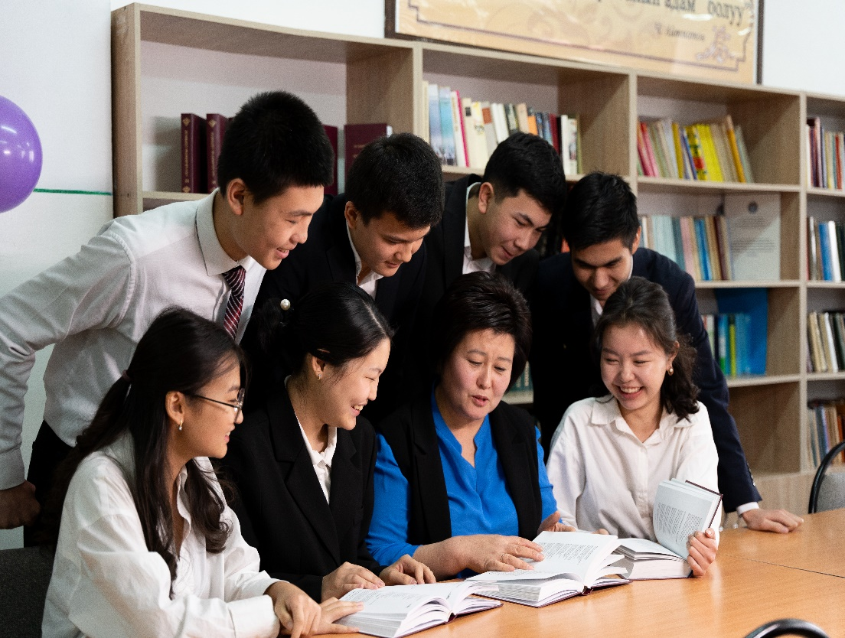
Текст менен иштөө ыкмалары
Рыскелдиева А.З.

Slide 3
Текст менен иштөөнү эң натыйжалуу формалары жана ыкмалары
- текстти комплекстүү талдоо;
- эссе-ой жүгүртүүгө даярдануу учурунда текст менен иштөө;
- сүйлөө түрлөрү боюнча иштөөдө текстти талдоо;
- тексттерди салыштыруу анализи;
- эс-тутум боюнча жазуу;
- лингвистикалык эксперимент;
- "бузулган" текст менен иштөө;
- таяныч сөздөр боюнча текст түзүү.

Slide 4
Тексттерди салыштыруу анализи
Окуучуларга төмөнкү багыттар боюнча тексттерге салыштырма талдоо жүргүзүү сунушталат:
- тексттердин маанилик анализи (тексттин темасын, идеясын аныктоо);
- текстти стилистикалык талдоо (тексттин тигил же бул стилге таандыктыгын негиздөө, тилдин мүнөздүү экспрессивдүү каражаттарын жана стилистикалык ыкмаларды бөлүп көрсөтүү);
- текстти типологиялык талдоо (тексттеги сөздүн жетектөөчү тибин бөлүп көрсөтүү, тексттеги ар кандай типтүү фрагменттердин айкалышына көрсөтмө);
- текстти тилдик талдоо (мугалим тарабынан көрсөтүлгөн сөздөрдү, сөз айкаштарын жана сүйлөмдөрдү фонетикалык, сөз жасоо, лексикалык, морфологиялык, синтаксистик талдоо; грамматиканын жана орфографиянын татаал учурларын талдоо).

Slide 5
«Эс-тутум боюнча жазуу» ыкмалары
Орфографиялык курчтукту калыптандырууга багытталган, ошондой эле тилди өнүктүрүүгө багытталган көнүгүүлөрдүн бири-эс тутум аркылуу жазуу.
Сөздүк жат жазуу
Ар түрдүү материалдарды колдонуу кыргыз тили сабактарында лексика ишин жүргүзүүгө жардам берет.
Текст боюнча маектешүү жүргүзүлгөндөн кийин сөз айкаштарын колдонуу менен кыска аңгеме түзүлөт.

Slide 6
Лингвистикалык эксперимент
Текст менен иштөөнүн жемиштүү ыкмасы-көркөм чыгарманын тилин талдоо учурунда жүргүзүлө турган лингвистикалык эксперимент.
Окуу экспериментинин максаты-бул тексттеги сүрөттөөчү-экспрессивдүү каражаттарды тандоону негиздөө жана тилдик каражаттардын ортосундагы ички байланышты түзүү. Сөздөрдү жана башка тилдик бирдиктерди алмаштыруу менен сөз байлыгы да артат.

Slide 7
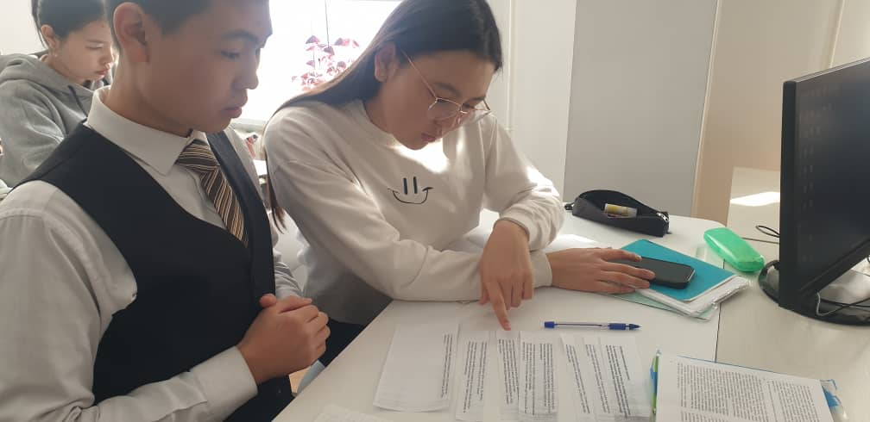
"Бузулган" текст менен иштөө
Окуучулардын орфографиялык курчтугу боюнча иштөөдө "бузулган" текст менен иштөө маанилүү ролду ойнойт. Ошондой эле логикалык ойлоосун өнүктүрүүгө чоң мүмкүнчүлүктөрдү берет. Сабакта орфографиялык жана пунктуациялык көндүмдөрдү гана үйрөтпөстөн, сөз байлыгын да арттырууга мүмкүнчүлүк болот.
Сөз менен баарлашууга кире билүү, диалогго катышуу (маектешинин көз карашын түшүнүү, башка пикирге укуктук таануу билими); угузулган жана окулган маалыматты тиешелүү түрдө берүү (кыска, тандалма, толук); план, тезис, конспект түзүү; мисалдарды келтирүү, аргументтерди тандоо, тыянак чыгаруу; өз ишинин натыйжаларын оозеки же жазуу жүзүндө чагылдыруу.

Slide 8
Ойду башка менен фразалоо ("башкача сөз менен" түшүндүрүү)
Коммуникативдик тапшырмага, баарлашуу чөйрөсүнө жана кырдаалга ылайык тилдин экспрессивдүү каражаттары (макал, учкул сөздөр ж.б.) жана белги системаларын (текст, таблица, схема, аудиовизуалдык, видео каражаттары ж.б.) тандоо жана пайдалануу иши ишке ашырылат. Баланын ой жүгүртүүсү, изденүүсү, кругозору артат, сөз байлыгы кеӊейет.

